Slide 1
아, 이걸 내가 왜 해야 돼
201338034
컴퓨터 응용과 2학년 a반 이왕원

Slide 2
목차
간단한 자기소개
서론 – 이거 배워서 어따 쓰나요
발표 방향 – 그래서 뭐 발표하나요

Slide 3
1. 간단한 자기소개 – 안녕하세요~
안녕하세요

Slide 4
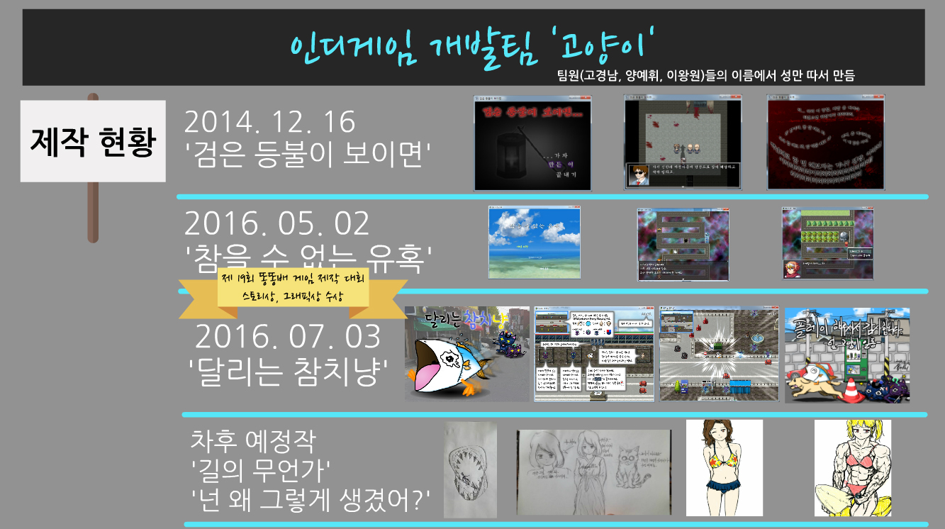
1. 간단한 자기소개 – 팀 고양이

Slide 5
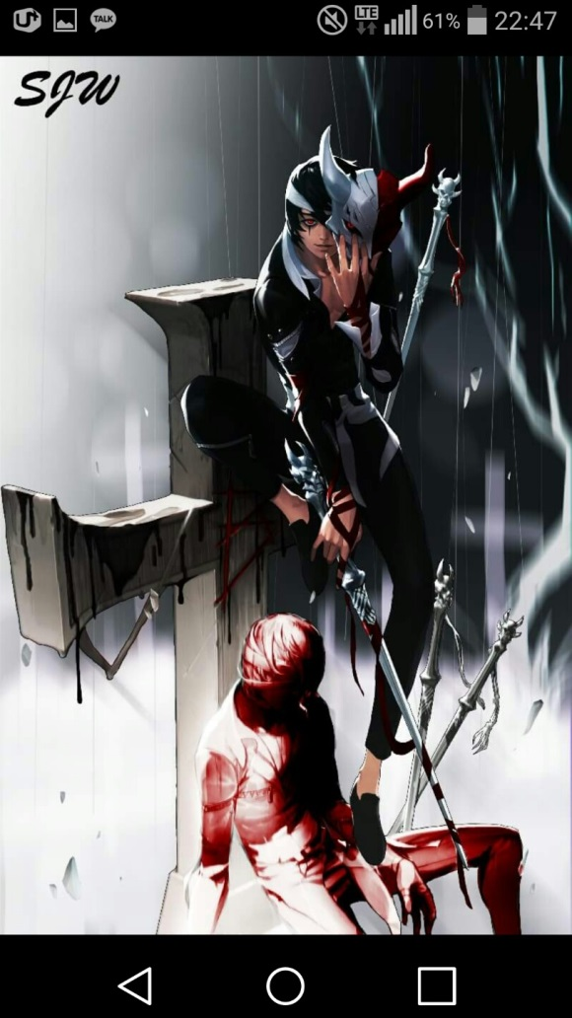
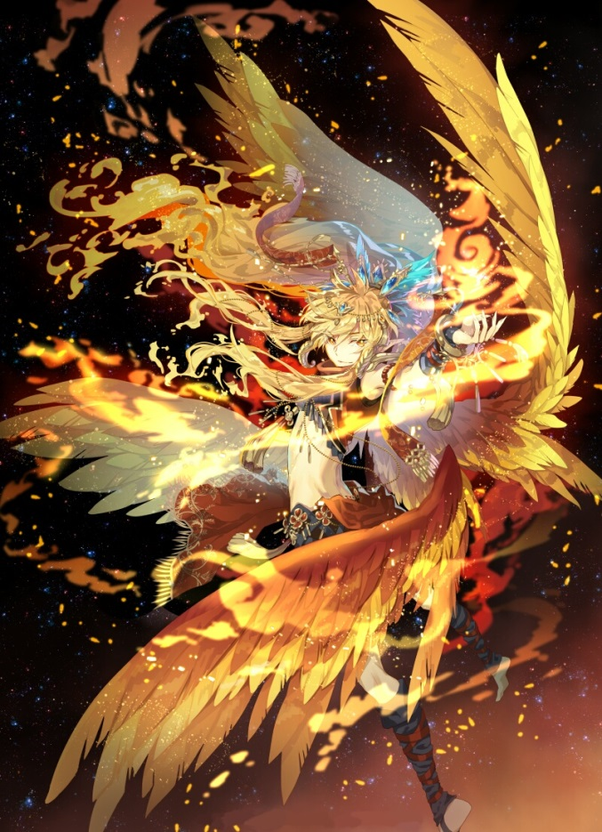
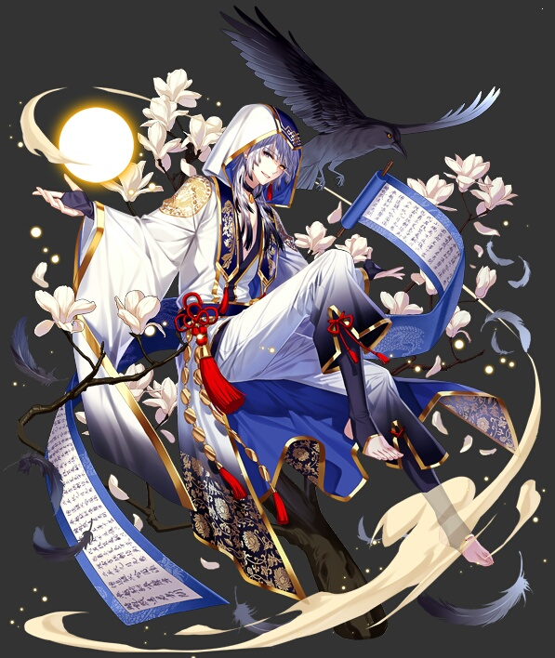
1. 간단한 자기소개 – 팀 고양이
기쁘다 금손 오셨네~~

Slide 6
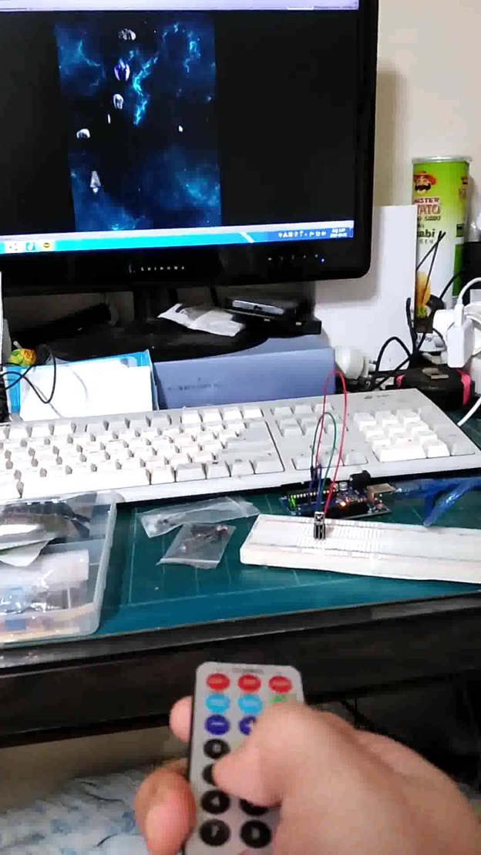
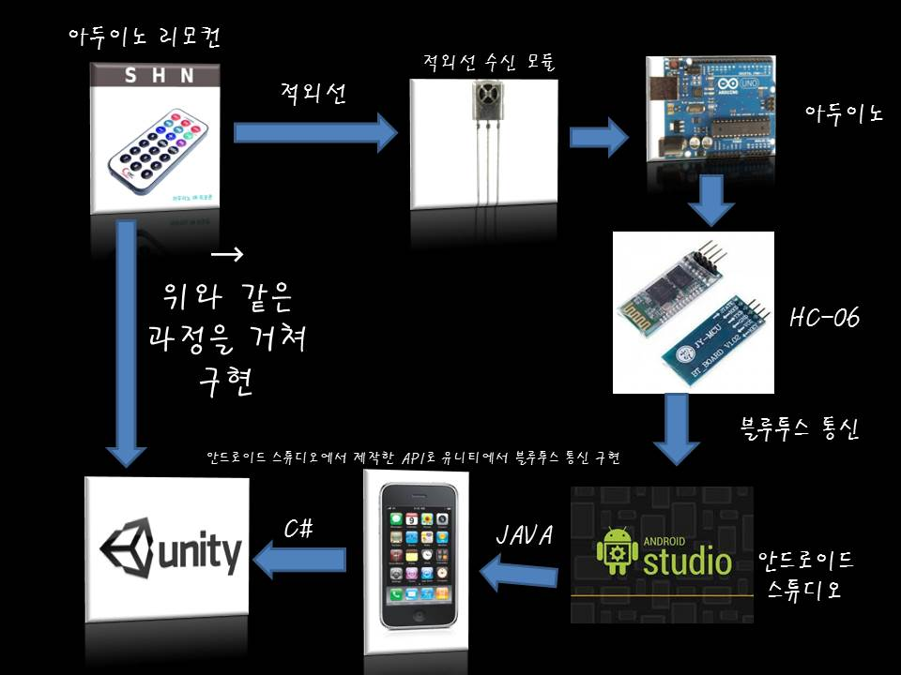
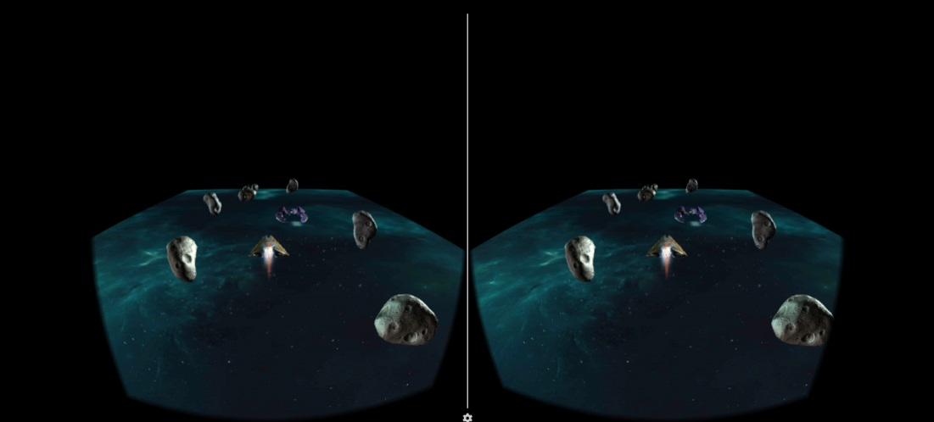
1. 간단한 자기소개 – VR게임

Slide 7
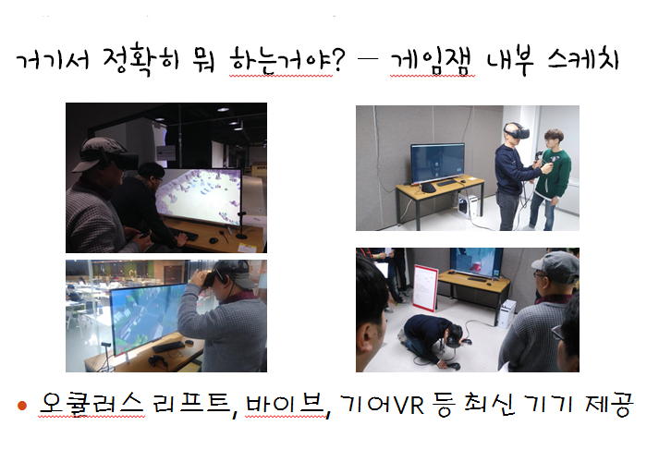
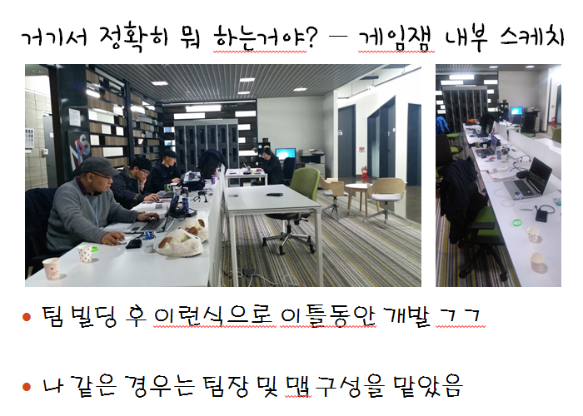
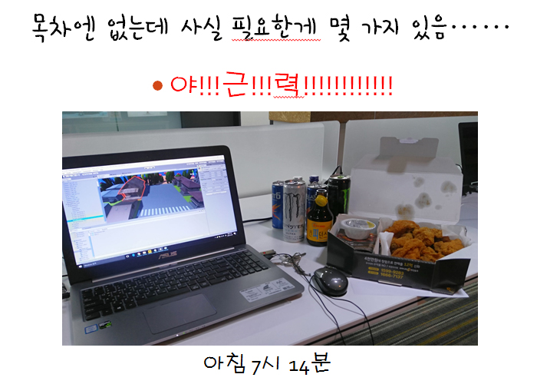
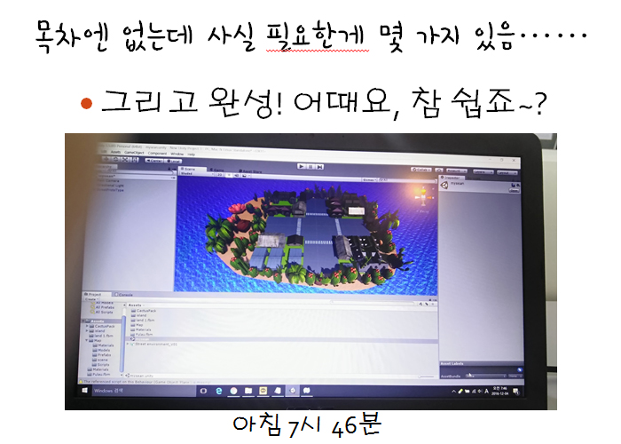
1. 간단한 자기소개 – VR게임잼

Slide 8
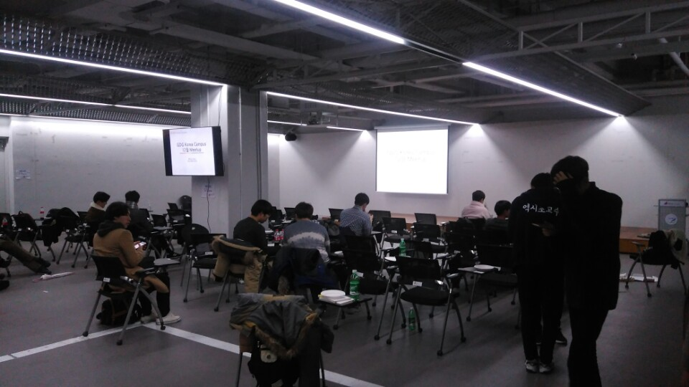
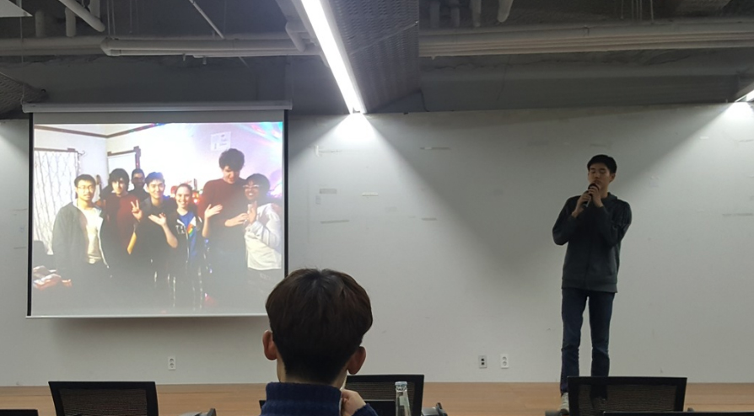

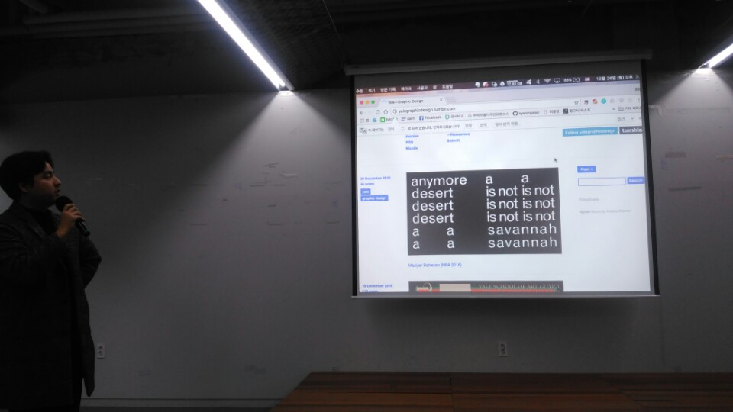
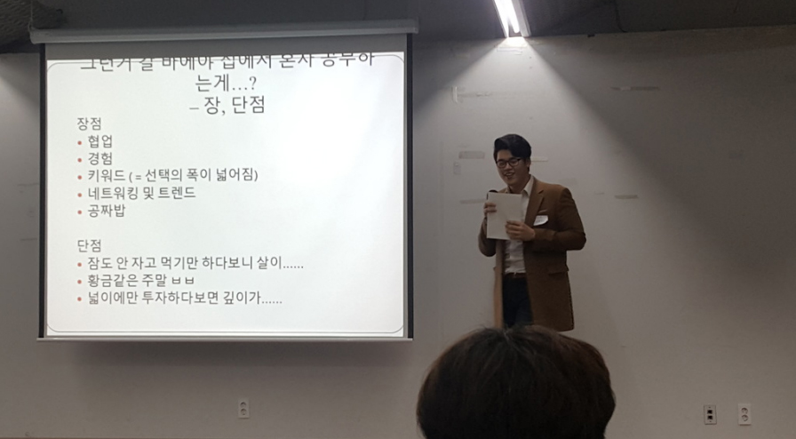
1. 간단한 자기소개 – 커뮤니티 활동

Slide 9



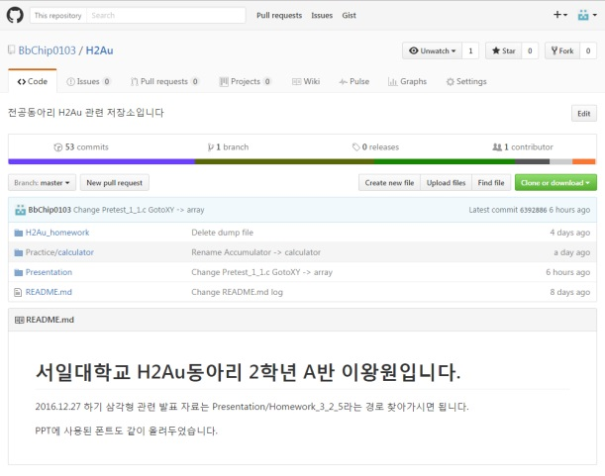
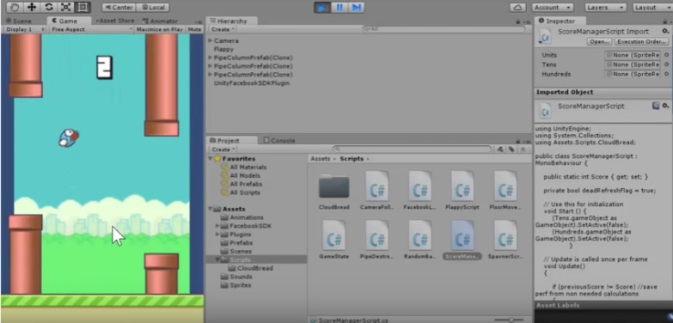
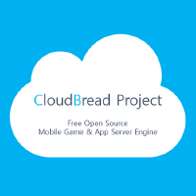
1. 간단한 자기소개 – 그 외에
- Git이라는 버전 컨트롤 시스템(VCS) 공부해서 지금 잘 써먹는 중이에요.
- 클라우드 브레드라는 오픈소스 API를 이용해서 게임이랑 페이스북 연동해봤어요.
- 현직 개발자분께 NGUI라는 유니티에서 UI만드는 툴을 좀 배웠었어요.
- 아까 말 한 GDG라는 커뮤니티에서 알게된 사람들과 C++ 서버 구축 스터디 진행중이에요.
- 혹시 게임쪽 관심 있으시거나 저한테 궁금하신거 있으시면 언제든지 말씀주세요~~

Slide 10
1. 간단한 자기소개 – 그래서 지금은?
수학의 정석
C++ 문법
자료구조
왜?

Slide 11
2. 서론 – 이것들 공부해서 대체 어따 쓰나요
내가 이거 배워서 대체 어디에 쓸까?

Slide 12
2. 서론 – 이것들 공부해서 대체 어따 쓰나요
여러분들의 눈으로 직접 보세요

Slide 13
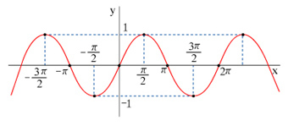
3. 발표 방향 – 그래서 뭐 발표하나요
오늘은 많고 많은 이론들 중에서도
제일 욕 많이 먹는
삼각함수를 한 번 다뤄볼게요~

Slide 14
3. 발표 방향 – 그래서 뭐 발표하나요
1. 그라데이션
2. Pretest_1_1 문제풀이
3. 게임 - 물리엔진

Slide 15
3. 발표 방향 – 그래서 뭐 발표하나요
그러면 시작할게요~

